Slide 1
Report
Image Captioning Using Recurrent Neural Networks (RNNs)
Master: Quach Dinh Hoang
Tran Nguyen Thai Bao 19133010
Dinh Quoc Hung 19133025

Slide 2
Introduce about Image Captioning
Image Captioning is the task of automatically generating a description for an image. This task combines computer vision and natural language processing to create an automatic description for an image.
One of the most interesting problems in computer vision, with the goal of creating models and algorithms for computers capable of automatically generating a description (caption) for an input image.
Image captioning models achieve impressive results, and can be applied in many fields such as automatically creating captions for images, processing medical images and pharmaceuticals, and create diverse video games.
Notes:
Chú thích hình ảnh là nhiệm vụ tự động tạo mô tả cho hình ảnh. Tác vụ này kết hợp thị giác máy tính và xử lý ngôn ngữ tự nhiên để tạo mô tả tự động cho hình ảnh.
Đây là Một trong những vấn đề thú vị nhất trong thị giác máy tính, với mục tiêu tạo ra các mô hình và thuật toán cho máy tính có khả năng tự động tạo mô tả (chú thích) cho một hình ảnh đầu vào.
Và nếu Các mô hình tạo chú thích ảnh đạt được những kết quả ấn tượng, có thể ứng dụng trong nhiều lĩnh vực như tự động tạo chú thích cho ảnh trong xử lý ảnh y tế., dược phẩm, hoặc là tạo ra các trò chơi điện tử đa dạng.

Slide 3
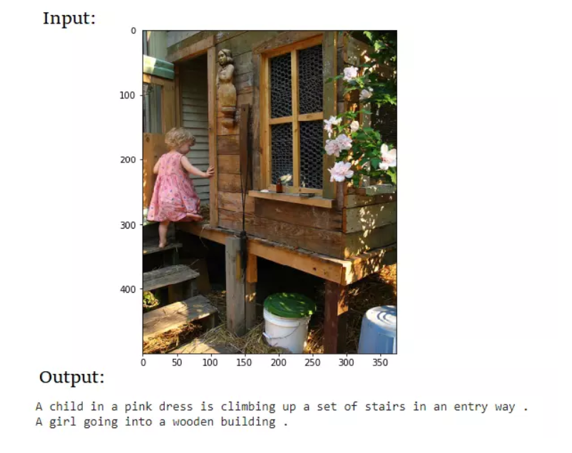
Image Captioning

Slide 4
Motivation
Potential applications in various fields, including assistive technologies for the visually impaired, image and video search engines, and social media analysis.
Research on knowledge related to image captioning
Notes:
Các ứng dụng của bài toán này có tiềm năng trong nhiều lĩnh vực khác nhau, bao gồm công nghệ hỗ trợ cho người khiếm thị hay là công cụ tìm kiếm hình ảnh và video, cũng như phân tích phương tiện truyền thông xã hội.
Nghiên cứu kiến thức liên quan đến chú thích hình ảnh

Slide 5
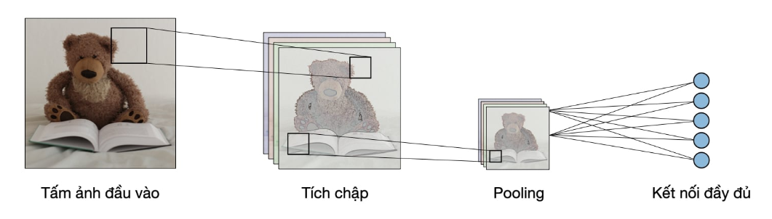
Convolution Neural Network
CNNs are a type of deep neural network used in computer vision tasks
Designed to automatically and adaptively learn spatial hierarchies of features from input images.
CNNs consist of multiple layers: convolutional layers, pooling layers, and fully connected layers
Nguồn: Đại học Stanford
Notes:
CNN là một loại mạng thần kinh sâu được sử dụng trong các nhiệm vụ thị giác máy tính
Được thiết kế để học tự động và thích ứng phân cấp không gian của các tính năng từ hình ảnh đầu vào.
CNN bao gồm nhiều lớp: lớp tích chập, lớp tổng hợp và lớp được kết nối đầy đủ
Input layer: Lớp này sẽ nhận input là một ảnh (hay một batch ảnh). Kích thước của ảnh sẽ được chuẩn hóa về cùng một kích thước trước khi đưa vào mạng CNN.
Convolutional layer: Lớp này có chức năng tìm kiếm các đặc trưng của ảnh thông qua việc áp dụng các bộ lọc (filter/kernel) vào từng vùng của ảnh. Các bộ lọc này sẽ trượt (slide) trên ảnh và tính toán ra một feature map, giúp xác định các đặc trưng quan trọng của ảnh như cạnh, góc, đường cong, hay các pattern khác.
Max pooling layer: Lớp này giúp giảm kích thước của feature map và giúp tăng tính bền vững của mô hình. Nó hoạt động bằng cách chọn ra giá trị lớn nhất trong mỗi vùng (pooling window) của feature map và bỏ qua các giá trị khác.
Dense layer: Lớp này có chức năng chuyển đổi feature map được tạo ra từ các convolutional layer thành một đầu ra dạng vector sốOutput layer: Lớp này sẽ tạo ra output cho mô hình CNN. Trong trường hợp của bài toán image classification, output layer thường sẽ là một lớp Dense với số lượng nơ-ron bằng với số lượng lớp phân loại, và sử dụng hàm softmax để tính xác suất cho mỗi lớp phân loại. Trong trường hợp của bài toán image captioning, output layer sẽ là một lớp Dense với số lượng nơ-ron bằng với số lượng từ trong từ điển và sử dụng hàm softmax để tạo ra một phân phối xác suất cho mỗi từ.

Slide 6
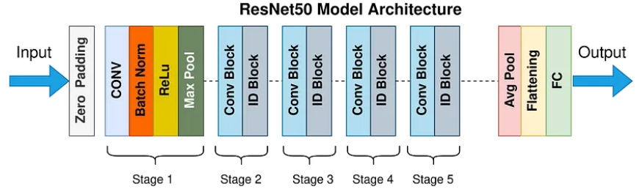
Convolutional Neural Networks (CNNs)
Architecture model resnet 50
Notes:
ResNet (Residual Neural Network) là một kiến trúc mạng tích chập đặc biệt với việc sử dụng khối dư (residual blocks) để xây dựng mạng
Zero-padding : Input với (3,3)
Stage 1:. Nó bao gồm một lớp tích chập để trích xuất các đặc trưng ban đầu từ hình ảnh đầu vào. Sau đó, sử dụng Batch Normalization để chuẩn hóa các đặc trưng và lớp Max Pooling để giảm kích thước.
Stage 2: Stage này sử dụng các khối Convolutional Block để tiếp tục trích xuất đặc trưng từ các khối tích chập trước đó. Các khối Identity Block giúp truyền thông tin qua mạng mà không làm thay đổi kích thước hoặc chiều sâu của đặc trưng.
Stage 3: Stage này tiếp tục sử dụng các khối Convolutional Block và khối Identity Block để trích xuất các đặc trưng phức tạp hơn. Các khối Convolutional Block giúp tăng độ sâu của mạng và cung cấp khả năng học các đặc trưng sâu hơn.
Stage 4: Stage này tiếp tục mở rộng độ sâu của mạng bằng cách sử dụng các khối Convolutional Block và khối Identity Block.
Stage 5: nơi các đặc trưng đã được trích xuất hoàn chỉnh. Ở đây, một lớp Global Average Pooling được sử dụng để chuyển đổi đặc trưng thành một vector đặc trưng duy nhất. Sau đó, vector này được đưa qua một lớp Fully Connected (Dense) với hàm kích hoạt softmax để dự đoán nhãn của hình ảnh.

Slide 7

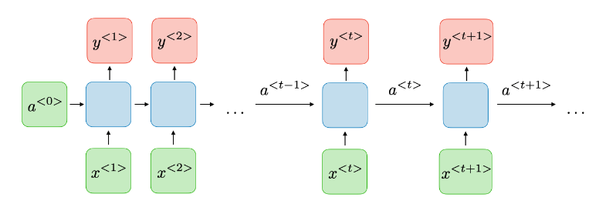
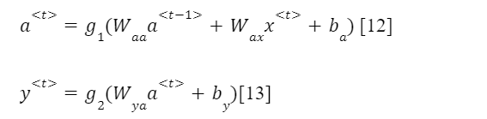
Recurrent Neural Networks (RNNs)
Notes:
Mạng thần kinh hồi quy (Recurrent Neural Network) hay RNN là một họ của mạng nơron dùng để xử lý dạng dữ liệu dạng chuỗi, đặc biệt là chuỗi dài, mạng thần kinh hồi quy đặc biệt hiệu quả với loại dữ liệu của đề tài này.
Mỗi khối là một vectơ và mũi tên là biểu diễn cho một phép biến đổi (phép nhân ma trận …). Dữ liệu đầu vào là màu đỏ, dữ liệu đầu ra là xanh dương, xanh lá là vectơ trạng thái của RNN.
Với ht là trạng thái mới, fw là một hàm với tham số w, ht-1 là trạng thái cũ, xt là vector đầu vào tại mỗi bướcVới Wax, Waa, Wya, ba, by là các hệ số mà được chia sẻ tạm thời và g1, g2 là hai hàm kích hoạt.
a<t>: Đây là trạng thái ẩn tại thời điểm t trong mạng RNN. Nó đại diện cho thông tin được lưu trữ từ các thời điểm trước đó và được truyền tiếp từ thời điểm trước (t-1) sang thời điểm hiện tại (t).
g1: Đây là hàm kích hoạt (activation function) được áp dụng lên đầu ra của mạng RNN. Hàm này thường là một hàm phi tuyến, ví dụ như hàm tanh hoặc hàm ReLU. Nhiệm vụ của hàm kích hoạt là đưa ra một đầu ra phi tuyến từ tổng đầu vào.
Waa: Đây là ma trận trọng số liên kết trạng thái ẩn của thời điểm trước (a<t-1>) với trạng thái ẩn hiện tại (a<t>). Đây là ma trận quyết định cách trạng thái ẩn được truyền tiếp qua thời gian.
Wax: Đây là ma trận trọng số liên kết đầu vào (x<t>) với trạng thái ẩn hiện tại (a<t>). Đây là ma trận quyết định cách thông tin từ đầu vào được tích hợp vào trạng thái ẩn.
ba: Đây là vector độ lệch (bias) được thêm vào tổng đầu vào của trạng thái ẩn. Nó cung cấp một điều chỉnh thêm cho các giá trị đầu vào.
x<t>: Đây là đầu vào tại thời điểm t trong mạng RNN. Đầu vào này có thể là một vector đặc trưng, một từ trong chuỗi văn bản, hoặc một giá trị từ một chuỗi thời gian.
Công thức trên mô tả cách tính toán trạng thái ẩn a<t> tại mỗi thời điểm t dựa trên trạng thái ẩn trước đó (a<t-1>), đầu vào hiện tại (x<t>), các ma trận trọng số và vector độ lệch. Quá trình này cho phép mạng RNN tích hợp thông tin từ quá khứ và đầu vào hiện tại để tạo ra dự đoán hoặc phân loại tại mỗi thời điểm.
Trong công thức y<t>=g2(Wyaa<t>+by), ta có các thành phần sau đây:
y<t>: Đây là đầu ra dự đoán tại thời điểm t trong mạng RNN. Nó đại diện cho kết quả dự đoán tại thời điểm hiện tại (t).
g2: Đây là hàm kích hoạt (activation function) được áp dụng lên đầu ra của mạng RNN. . Hàm kích hoạt này giúp chuyển đổi đầu ra từ không gian liên tục thành một phân phối xác suất hoặc một giá trị dự đoán.
Wya: Đây là ma trận trọng số liên kết trạng thái ẩn (a<t>) với đầu ra dự đoán (y<t>). Đây là ma trận quyết định cách thông tin trong trạng thái ẩn được ánh xạ sang đầu ra dự đoán.
by: Đây là vector độ lệch (bias) được thêm vào tổng đầu vào của đầu ra dự đoán. Tương tự như vector độ lệch ba, vector by cung cấp một điều chỉnh thêm cho các giá trị đầu vào.
Công thức trên mô tả cách tính toán đầu ra dự đoán y<t> tại mỗi thời điểm t dựa trên trạng thái ẩn a<t>, ma trận trọng số Wya và vector độ lệch by. Quá trình này cho phép mạng RNN biểu diễn thông tin từ trạng thái ẩn thành đầu ra dự đoán tại mỗi thời điểm. Hàm kích hoạt g2 giúp ánh xạ đầu ra dự đoán sang một dạng tương ứng với yêu cầu của bài toán (ví dụ: phân phối xác suất hoặc giá trị dự đoán).
.

Slide 8

Recurrent Neural Networks (RNNs)
Loss function:
Notes:
Hàm loss (hàm mất mát) trong mạng RNN (Recurrent Neural Network) được sử dụng để đo lường sự khác biệt giữa đầu ra dự đoán của mạng và giá trị thực tế tương ứng. Mục tiêu là tối thiểu hóa giá trị của hàm loss để mạng có thể học được các quy luật và cấu trúc của dữ liệu huấn luyện.
Trong đó:
L(y<t>, y<t>) là hàm mất mát tại thời điểm t, đo lường sự khác biệt giữa đầu ra dự đoán y<t> và giá trị thực tế y<t> tại thời điểm t.
Σₜ là tổng của hàm mất mát trên tất cả các thời điểm từ 1 đến T, trong đó T là độ dài của chuỗi đầu vào hoặc chuỗi đầu ra.
Hình thức này cần được hiểu đúng ngữ cảnh và cụ thể của bài toán, bởi vì cách xử lý hàm mất mát trong mạng RNN có thể khác nhau tùy thuộc vào mục đích và bài toán cụ thể mà mạng đang giải quyết.

Slide 9
Problems with RNN
Vanishing Gradient
Exploding Gradient
Notes:
Vanishing Gradient: Hiện tượng này xảy ra khi gradient được lan truyền qua các lớp của mạng RNN có xu hướng giảm đi đáng kể. Điều này làm cho các lớp đầu tiên trong mạng không nhận được thông tin đáng kể từ các lớp sau đó, dẫn đến khả năng học tập kém và mạng không thể học được mối quan hệ phức tạp trong dữ liệu.
Exploding Gradient: Trái ngược với vanishing gradient, exploding gradient xảy ra khi gradient tăng lên một cách nhanh chóng khi được lan truyền qua mạng RNN. Điều này có thể dẫn đến việc cập nhật trọng số quá lớn, làm mô hình không thể hội tụ đúng cách và dẫn đến việc đánh mất kiến thức đã học.
—> Một trong những phương pháp giải quyết vấn đề này là sử dụng biến thể của RNN như là Long Short-Term Memory

Slide 10
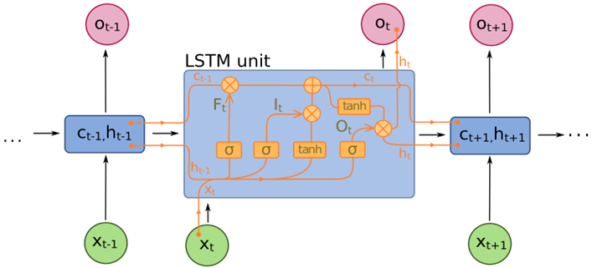
Recurrent Neural Networks (RNNs)
LSTM
Notes:
Long Short-Term Memory (LSTM) là một biến thể của mạng nơ-ron hồi quy (RNN) được thiết kế để giải quyết vấn đề giảm gradient (gradient vanishing) và khó khăn trong việc ghi nhớ thông tin từ quá khứ trong RNN.
Vấn đề chính mà LSTM giải quyết là khả năng xử lý và lưu trữ thông tin trong thời gian dài. Trong RNN truyền thống, thông tin chỉ có thể được truyền qua một số lớp liên tiếp, và thông tin từ quá khứ có thể mất đi qua các lớp sau một số bước thời gian. Điều này gây ra giảm gradient, làm cho việc huấn luyện RNN trở nên khó khăn và hạn chế khả năng của mạng trong việc xử lý các chuỗi dữ liệu dài và phức tạp.
LSTM (Long Short-Term Memory) là một kiến trúc mạng neural đặc biệt thuộc loại mạng RNN (Recurrent Neural Network), được thiết kế để giải quyết vấn đề vanishing/exploding gradient và khả năng lưu trữ thông tin lâu dài trong quá trình xử lý dữ liệu tuần tự.
LSTM sử dụng các cổng (gates) để điều chỉnh quá trình truyền thông tin trong mạng. Dưới đây là giải thích từng cổng trong LSTM:
1. Forget Gate (Cổng Quên):
- Mục đích: Xác định thông tin nào cần được loại bỏ khỏi trạng thái ẩn trước đó.
2. Input Gate (Cổng Nhập):
- Mục đích: Xác định thông tin mới nào cần được cập nhật vào trạng thái ẩn hiện tại.
3. Cell State (Trạng thái ô):
- Mục đích: Lưu trữ thông tin trong quá trình thời gian.
4. Output Gate (Cổng Xuất):
- Mục đích: Xác định thông tin nào sẽ được truyền ra khỏi mạng LSTM.
Với các cổng này, LSTM cho phép mạng neural học và lưu trữ thông tin trong quá trình xử lý dữ liệu tuần tự. Các cổng cho phép mạng quyết định xem thông tin nào cần được quên, thông tin mới nào cần được cập nhật và thông tin nào cần được truyền đi. Điều này giúp giải quyết được vấn đề vanishing/exploding gradient và giúp LSTM học được các phụ thuộc dài hạn trong dữ liệu tuần tự.

Slide 11
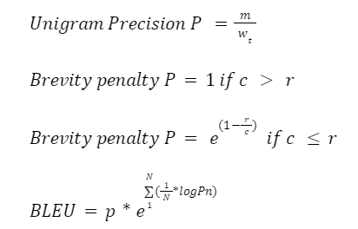
Evaluation Metrics
BLEU
Notes:
Unigram Precision P = Tỉ lệ chính xác của từ đơn (unigram), được tính bằng cách chia số lượng từ đơn khớp (m) giữa bản dịch và câu tham chiếu cho tổng số từ đơn (wt) trong bản dịch. Đây là chỉ số đo độ chính xác ở mức từ vựng.
Brevity penalty P = Điểm phạt độ ngắn so với câu tham chiếu. Nếu độ dài của bản dịch (c) lớn hơn độ dài của câu tham chiếu (r), điểm phạt độ ngắn sẽ bằng 1. Nếu độ dài của bản dịch ngắn hơn, điểm phạt độ ngắn được tính bằng công thức exp(1 - r/c). Điểm phạt này ngăn chặn các bản dịch quá ngắn so với câu tham chiếu.
BLEU = Kết quả BLEU được tính bằng tích của điểm phạt độ ngắn (P) và lũy thừa của tổng logarithm của các chỉ số chính xác được điều chỉnh (Pn) cho các n-gram khác nhau. Mỗi chỉ số chính xác được điều chỉnh được tính bằng cách chia tổng số lượng n-gram khớp (n-gram trùng nhau giữa bản dịch và câu tham chiếu) cho tổng số lượng n-gram trong bản dịch.
Giá trị N trong hàm lũy thừa đại diện cho độ dài tối đa của n-gram được sử dụng trong tính toán. Thông thường, BLEU sử dụng kết hợp các chỉ số chính xác cho từ đơn (P1), từ cặp (bigram, P2), từ 3 (trigram, P3) và đôi khi n-gram cấp cao hơn.

Slide 12
Empirical Study
Prepare Dataset: Flickr8k dataset
Data preprocessing
Use Resnet50 models for feature extraction
Use Long Short-Term Memory to create image captions
Train model
Evaluation model: use evaluation metrics BLEU
Demo on flask app

Slide 13
Flickr8k Dataset
The Flickr8k dataset was created by a team of researchers in the fields of natural language processing and computer vision. The study was published in 2011 and titled "Building a Large-Scale Dataset for Image Annotation, Captions and Retrieval"
The purpose of the Flickr8k dataset is to provide a diverse and rich dataset for research and development of natural language and image processing models.
The dataset consists of 8091 images, with 5 descriptions corresponding to each image.
Notes:
Bộ dữ liệu Flickr8k được tạo bởi một nhóm các nhà nghiên cứu trong lĩnh vực xử lý ngôn ngữ tự nhiên và thị giác máy tính. Nghiên cứu được xuất bản vào năm 2011 và có tiêu đề "Xây dựng bộ dữ liệu quy mô lớn cho chú thích, chú thích và truy xuất hình ảnh"
Mục đích của bộ dữ liệu Flickr8k là cung cấp một bộ dữ liệu đa dạng và phong phú để nghiên cứu và phát triển các mô hình xử lý hình ảnh và ngôn ngữ tự nhiên.
Bộ dữ liệu bao gồm 8091 ảnh, với 5 mô tả tương ứng với mỗi ảnh.

Slide 14
Data Preprocessing
Language preprocessing: + Text normalization + Vocabulary construction + Prepare input data for the model + Padding and input formatting
Image preprocessing: + Image Resizing + Feature extraction + Pooling to Reduce Size + Feature Normalization + Padding
Notes:
Tiền xử lý hình ảnh bao gồm các bước sau:
Resize hình ảnh: Đầu tiên, hình ảnh đầu vào được điều chỉnh kích thước để có kích thước cố định phù hợp với mô hình, đảm bảo rằng tất cả các hình ảnh có cùng kích thước và đồng nhất về đầu vào cho mô hình.
Trích xuất đặc trưng từ hình ảnh: Hình ảnh đã được resize được đưa qua mạng tích chập trước để trích xuất các đặc trưng.
Sử dụng pooling để giảm kích thước: bước pooling thường được áp dụng để giảm kích thước của đặc trưng.
Chuẩn hóa đặc trưng: Chuẩn hóa đặc trưng thường bao gồm việc chuyển đổi giá trị về khoảng [0, 1] hoặc [-1, 1]. Điều này giúp tối ưu quá trình huấn luyện và đảm bảo rằng các giá trị đặc trưng có cùng phạm vi.
Padding: các hình ảnh có kích thước nhỏ hơn được lấp đầy (padding) để có kích thước bằng nhau. Việc padding giúp duy trì sự đồng nhất trong đầu vào và đảm bảo rằng các hình ảnh có độ dài và chiều rộng như nhau.
Tiền xử lý ngôn ngữ bao gồm các bước sau:
Chuẩn hóa văn bản: Đầu tiên, các văn bản mô tả được tiền xử lý bằng cách loại bỏ các ký tự không cần thiết, dấu câu hoặc ký tự đặc biệt. Các văn bản cũng thường được chuyển thành chữ thường để đảm bảo sự thống nhất và giảm độ phức tạp của dữ liệu.
Xây dựng từ điển: Từ điển (vocabulary) được xây dựng từ các từ xuất hiện trong tập dữ liệu mô tả. Mỗi từ trong từ điển được gắn một chỉ số duy nhất.
Chuẩn bị dữ liệu đầu vào cho mô hình: Mỗi câu mô tả được chia thành các từ riêng biệt. Mỗi từ được mã hóa thành một chỉ số tương ứng trong từ điển. Điều này giúp biểu diễn văn bản dưới dạng các vector số hóa có thể được đưa vào mô hình.
Padding và định dạng đầu vào: Đối với các câu mô tả có độ dài khác nhau, ta cần chuẩn bị đầu vào có cùng độ dài để đưa vào mô hình. Thông thường, ta sẽ thêm padding vào các câu mô tả ngắn hơn để có độ dài như nhau. Đồng thời, các chuỗi được biểu diễn dưới dạng ma trận với các giá trị chỉ số từ trong từ điển.

Slide 15
Use Resnet50 models for feature extraction
Load a pre-trained ResNet model
Preprocessing image
Passing images through the model
Using feature extraction
Notes:
Xây dựng mạng tích chập: Mạng tích chập được xây dựng để trích xuất đặc trưng từ hình ảnh. Các kiến trúc tích chập như ResNet. Một số tầng tích chập cuối cùng của mạng tích chập được chọn để lấy các đặc trưng tầng cao. Tầng này có khả năng trích xuất các đặc trưng trừu tượng và có thể chứa thông tin quan trọng về hình ảnh.
Đưa hình ảnh qua mạng tích chập: Hình ảnh được đưa qua mạng tích chập để trích xuất đặc trưng. hình ảnh được đưa qua các tầng tích chập và pooling để tạo ra các đặc trưng tầng cao.
Lấy đặc trưng từ mạng tích chập: Sau khi hình ảnh đi qua mạng tích chập, các đặc trưng tầng cao được lấy ra từ tầng cuối cùng của mạng tích chập. Điều này tạo ra một biểu diễn đặc trưng của hình ảnh với kích thước nhỏ hơn và chứa thông tin quan trọng về nội dung hình ảnh.
Chuẩn hóa và tái hình dạng đặc trưng: Đặc trưng được chuẩn hóa để đảm bảo cùng phạm vi giá trị hoặc cùng đơn vị chuẩn. Việc chuẩn hóa có thể bao gồm chuyển đổi giá trị về khoảng [0, 1] hoặc chuẩn hóa theo giá trị trung bình và độ lệch chuẩn.

Slide 16
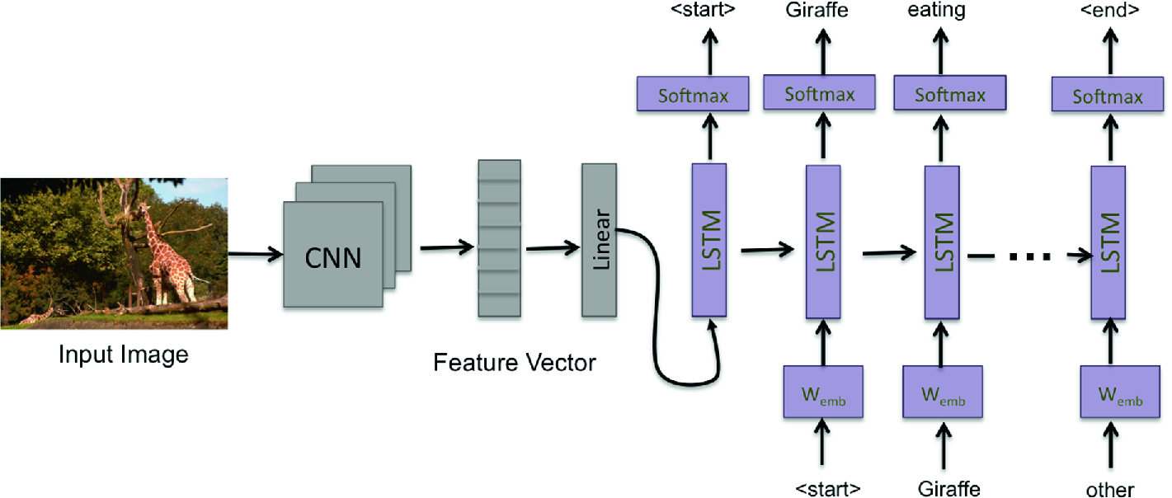
Diagram
Notes:
Quá trình huấn luyện bắt đầu bằng việc truyền hình ảnh qua mô hình ResNet50 để trích xuất các đặc trưng hình ảnh.
Các đặc trưng hình ảnh được đưa vào mô hình LSTM Caption Generator để tạo ra chuỗi mô tả cho hình ảnh.
Mô hình LSTM Caption Generator bao gồm các LSTM Cells, có nhiệm vụ xây dựng một chuỗi mô tả từ các đặc trưng hình ảnh đầu vào.
Đầu ra của LSTM Cells là hidden states và cell states, chứa thông tin về ngữ nghĩa và cấu trúc của chuỗi mô tả.
Hidden states và cell states được đưa qua một Fully Connected Output Layer để dự đoán từng từ trong chuỗi mô tả.
Đầu ra của Fully Connected Output Layer là các xác suất dự đoán cho các từ trong từ điển. Quá trình dự đoán chuỗi mô tả cho hình ảnh mới bắt đầu bằng việc đưa từng từ trước đó (hoặc start) vào Word Embedding Layer để tạo ra word embeddings.
Word embeddings được đưa vào LSTM Cells để tạo ra hidden states và cell states mới.
Quá trình trên được lặp lại cho đến khi gặp từ kết thúc (stop) hoặc khi đã tạo ra một độ dài mô tả đủ.
1. Hình ảnh đầu vào: Một hình ảnh được cung cấp làm đầu vào cho bài toán Image Captioning.
2. Mạng CNN: Hình ảnh đầu vào được truyền qua mạng CNN để trích xuất các đặc trưng hình ảnh. Mạng CNN thường được huấn luyện trước trên một tập dữ liệu lớn như ImageNet để học cách nhận dạng và hiểu các đặc trưng trong hình ảnh.
3. Đặc trưng hình ảnh: Đầu ra của mạng CNN là một vector đặc trưng hình ảnh, biểu diễn thông tin quan trọng về nội dung của hình ảnh. Vector này có thể có kích thước cố định hoặc được thay đổi tùy thuộc vào kiến trúc của mạng CNN.
4. Mạng LSTM: Vector đặc trưng hình ảnh từ mạng CNN được sử dụng làm đầu vào cho mạng LSTM. Mạng LSTM là một dạng mạng RNN (Recurrent Neural Network) được sử dụng để tạo ra caption từng từ dựa trên thông tin từ hình ảnh và từ trước đó trong câu.
5. Trạng thái ẩn ban đầu: Mạng LSTM có một trạng thái ẩn ban đầu, thường được khởi tạo thành vector 0 hoặc có thể khởi tạo từ một vector đặc trưng mặc định.
6. Đầu vào từ trạng thái ẩn trước: Trạng thái ẩn từ thời điểm trước đó được đưa vào mạng LSTM cùng với đặc trưng hình ảnh để dự đoán từ tiếp theo trong caption.
7. Từ dự đoán: Mạng LSTM dự đoán từ tiếp theo trong caption bằng cách áp dụng một hàm kích hoạt (softmax) lên đầu ra của mạng LSTM.
8. Từ dự đoán tiếp theo: Từ dự đoán được chọn làm từ tiếp theo trong caption và được truyền lại vào mạng LSTM để tiếp tục dự đoán từ tiếp theo.
9. Đầu ra caption: Quá trình trên được lặp lại cho đến khi đạt đến một điều kiện dừng (ví dụ: dự đoán một từ kết thúc) và sau đó caption được tạo ra từ các từ đã dự đoán.
Trên đây là mô tả diagram của bài toán Image Captioning, biểu diễn quá trình từ việc trích xuất đặc trưng hình ảnh qua mạng CNN cho đến việc sử dụng mạng LSTM để sinh ra caption từng từ.

Slide 17
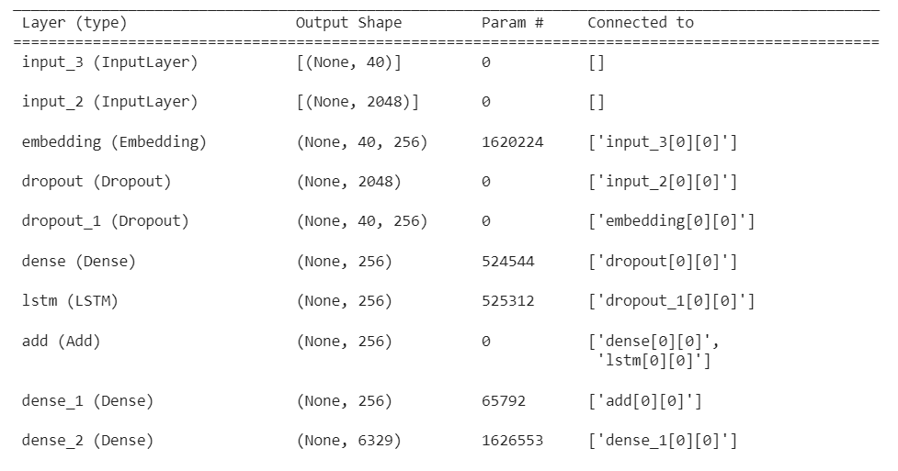
Train Model
Input: Feature image and encoded captions
Notes:
Đầu vào thứ nhất (inputs1) là một tensor có hình dạng (2048,). Nó đại diện cho các đặc trưng hoặc thông tin đã được mã hóa. Dropout được áp dụng với tỷ lệ là 0.5 để giảm overfitting. Sau đó, một lớp dense với 256 đơn vị và hàm kích hoạt ReLU được áp dụng (fe2).
Đầu vào thứ hai (inputs2) là một tensor có hình dạng (max_length,), trong đó max_length đại diện cho độ dài tối đa của các chuỗi đầu vào. Có thể đây là dữ liệu tuần tự như văn bản. Một lớp nhúng được áp dụng để chuyển đổi mỗi từ đầu vào thành một biểu diễn vector dày đặc có embedding_dim chiều. Dropout được áp dụng với tỷ lệ là 0.5 để ngăn chặn overfitting. Sau đó, một lớp LSTM với 256 đơn vị được sử dụng để xử lý thông tin tuần tự (se3).
Đầu ra của hai nhánh (fe2 và se3) được kết hợp bằng cách sử dụng hàm add, và một lớp dense với 256 đơn vị và hàm kích hoạt ReLU được áp dụng cho biểu diễn kết hợp (decoder2). Cuối cùng, một lớp dense với vocab_size đơn vị và hàm kích hoạt softmax được sử dụng để thu được xác suất đầu ra cuối cùng cho mỗi từ trong từ vựng.
Mô hình kết quả được tạo bằng cách sử dụng lớp Model từ framework Keras, với các đầu vào và đầu ra được chỉ định.

Slide 18
Train Model
Train 75%
validation 12.5%
test 12.5%
Select hyperparameter
Learning rate: 0.0001
Batch size: 16 32
Epochs: 30 50
Best hyperparameter
Learning rate: 0.0001
Batch size: 32
Epochs: 50
Notes:
Kích thước batch (Batch size): Đây là số lượng ảnh và các mô tả tương ứng được sử dụng trong mỗi lần cập nhật gradient. Thông thường, batch size càng lớn, quá trình huấn luyện càng nhanh, nhưng đòi hỏi bộ nhớ cũng như tài nguyên phần cứng lớn hơn.
Learning rate: Learning rate quyết định tốc độ học của mô hình trong quá trình cập nhật các trọng số. Một learning rate quá cao có thể dẫn đến việc bỏ qua điểm cực tiểu và mô hình không hội tụ, trong khi một learning rate quá thấp có thể làm chậm quá trình huấn luyện.
Số lượng epoch: Epoch là một vòng lặp qua toàn bộ tập dữ liệu huấn luyện.Thông thường, quá nhiều epoch có thể dẫn đến overfitting (mô hình chỉ học thuộc lòng dữ liệu huấn luyện) trong khi quá ít epoch có thể không đủ để mô hình học các mẫu phức tạp trong dữ liệu.
Kích thước embedding: Kích thước embedding là số chiều của vector biểu diễn từ (word embedding). Kích thước embedding phải phù hợp với kích thước từ điển từ vựng

Slide 19
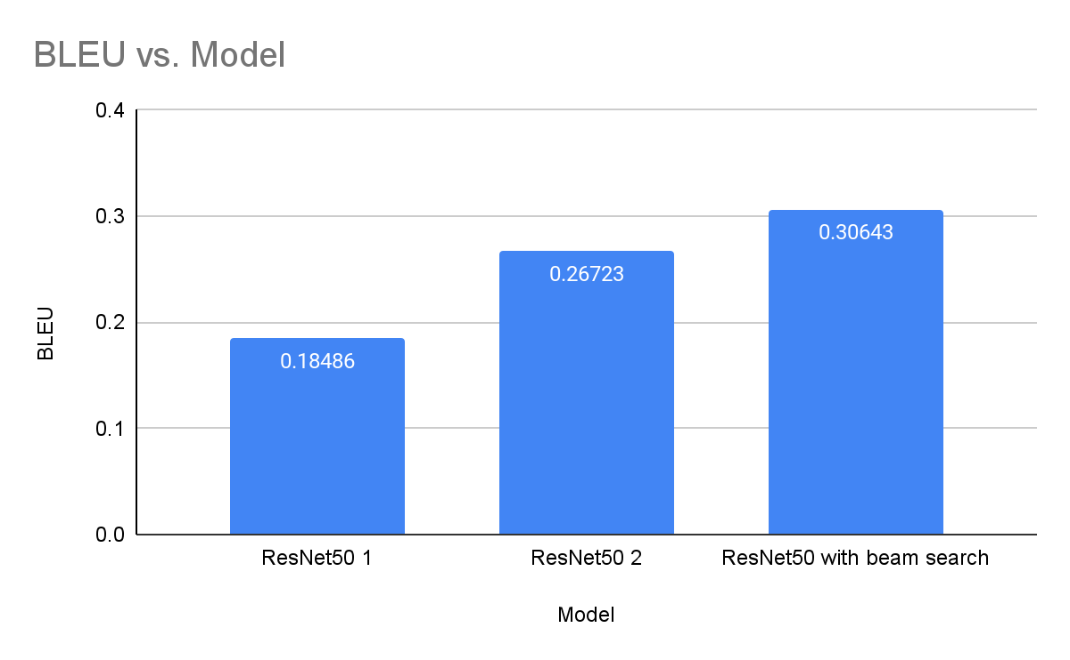
Evaluation model

Slide 20
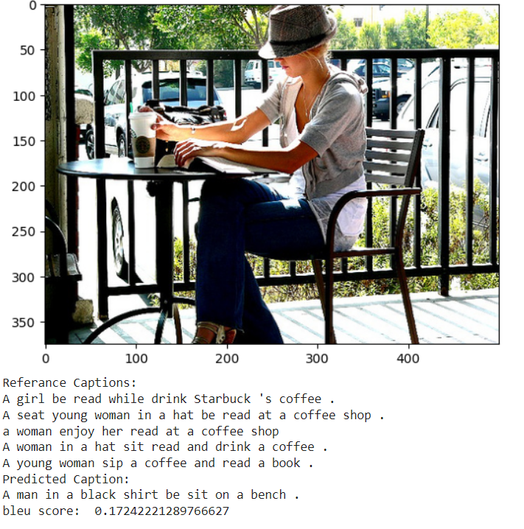
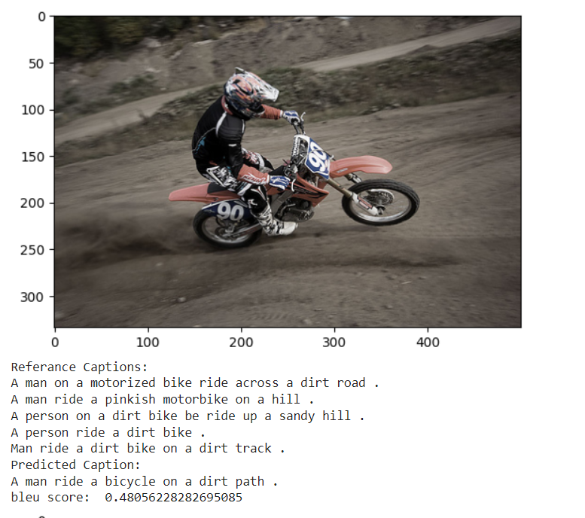
Result

Slide 21
Limitations
Image processing
Small Dataset
Model's depth
Complexity and computational cost
Notes:
Do việc xử lý hình ảnh và việc tiền xử lý hình ảnh sẽ dẫn đến việc đưa ra dự đoán chưa chính xác.
Tập dữ liệu với kích thước trung bình khoảng 8000 ảnh với 5 mô tả tương ứng với mỗi ảnh dẫn đến việc dự đoán chưa chính xác.
Độ sâu của mô hình chưa tốt, có thể sử dụng độ sâu hơn để đảm bảo việc dự đoán tốt hơn.
Tính phức tạp và tốn kém về thời gian tính toán: Mô hình Image Captioning thường có kiến trúc phức tạp và yêu cầu nhiều tài nguyên tính toán. Việc huấn luyện và dự đoán trên mô hình này có thể tốn nhiều thời gian và tài nguyên tính toán, đặc biệt khi xử lý ảnh có độ phân giải cao.

Slide 22
Development directions
Use dataset with larger size
Use models with more complex depth
Expand the Flickr8k dataset or collect new datasets with more detailed taxonomy, a greater variety of visual content and linguistic descriptions
Using Ensemble Learning
Notes:
Sử dụng tập dữ liệu có kích thước lớn hơn tập dữ liệu như: Flickr30k, Coco,...
Sử dụng mô hình có độ sâu phức tạp hơn nhằm mục đích tăng độ chính xác khi đưa ra giá trị dự đoán.
Sử dụng Ensemble Learning: Kết hợp nhiều mô hình Image Captioning khác nhau để tạo ra mô hình Ensemble có khả năng tạo ra các mô tả hình ảnh đa dạng và chất lượng cao hơn. Ensemble Learning có thể giúp cải thiện độ chính xác và tính đa dạng của các mô hình Image Captioning.
Tạo ra các bộ dữ liệu mới và phong phú hơn: Mở rộng tập dữ liệu Flickr8k hoặc thu thập các tập dữ liệu mới có độ phân loại chi tiết hơn, đa dạng hơn về nội dung hình ảnh và mô tả ngôn ngữ. Điều này giúp tăng tính tổng quát hóa và khả năng áp dụng của mô hình Image Captioning..

Slide 23
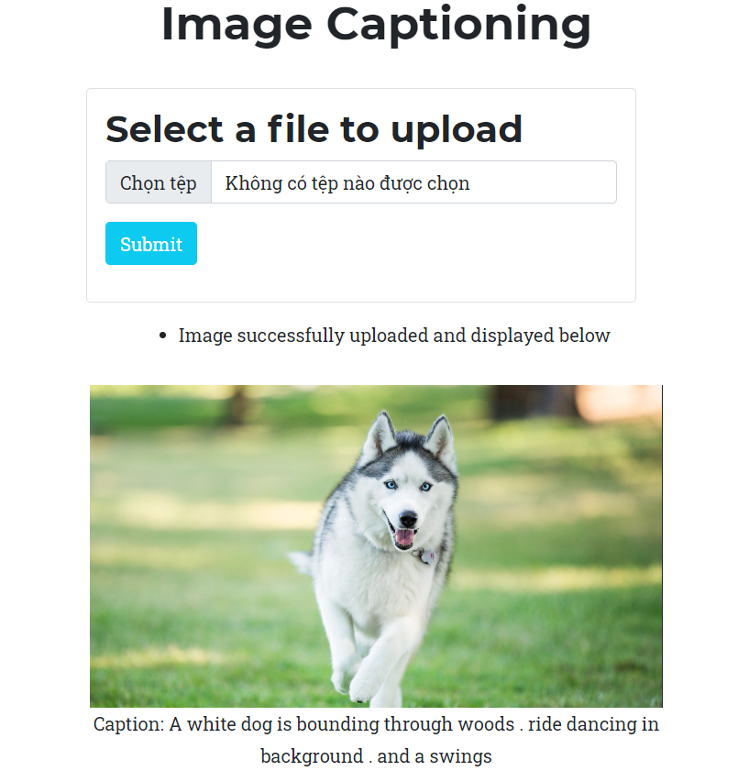
Demo On Flask App

Slide 24
THANK YOU FOR
LISTENING

